Slide 1
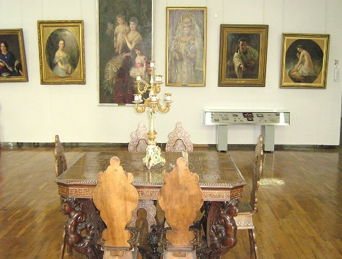
Русский язык
6
класс
Как сказать о местонахождении предмета?

Slide 2
Сегодня на уроке мы
Побываем в картинной галерее.
Познакомимся с работами известных художников.
Повторим выражение начального и конечного пунктов движения.
Научимся говорить о местонахождении предмета.

Slide 3
Проверка задания для самостоятельного выполнения. Упражнение 8.
От учителя мы услышали про музей знаменитого мастера пейзажа Урала Тансыкбаева. До Ташкента мы доехали на автобусе. С автовокзала до музея отправились на метро. Потом от станции метро «Буюк ипак йули» надо ехать до остановки «Художники». Мы ходили всюду: от мастерской до картинной галереи. Я не мог оторвать взгляда от горного пейзажа «Чарвак». Девочки не отходили от маленького натюрморта «Цветы».В чудесном саду росли самые редкиерастения – от пирамидального дуба до нежной глицинии. На обратном пути до дома все говорили о замечательном художнике.

Slide 4
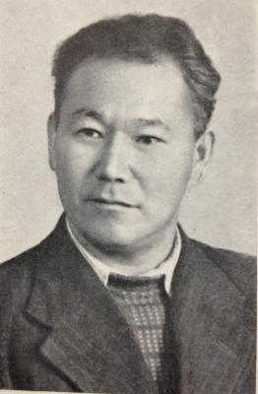
Урал Тансыкбаев (1904 – 1974)
Урал Тансыкбаев — народный художник Узбекистана.
Родился в Ташкенте.
После окончания семилетней школы пошел работать на завод. В двадцать лет Урал начинает рисовать.

Slide 5
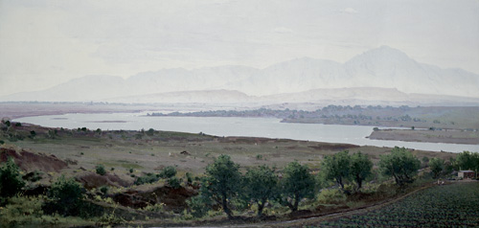
Сырдарья

Slide 6
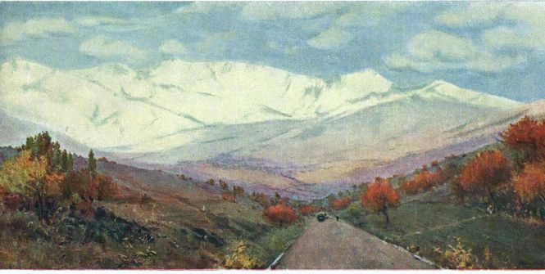
Осень в горах

Slide 7
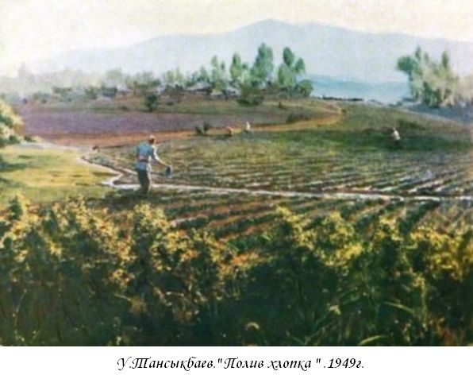
Полив хлопка. 1949г.

Slide 8
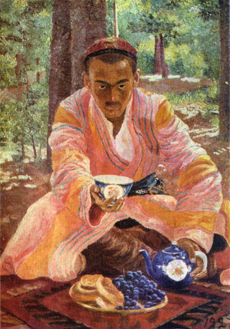
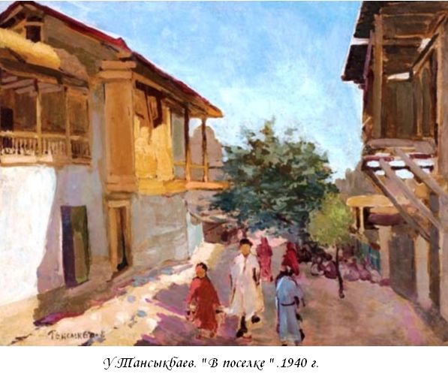
Портрет Ташкенбаева

Slide 9
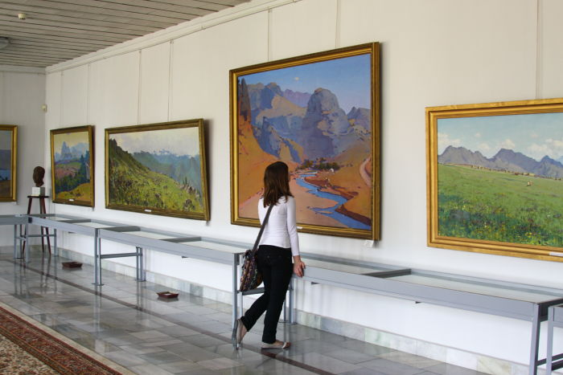
Дом- музей Урала Тансыкбаева

Slide 10
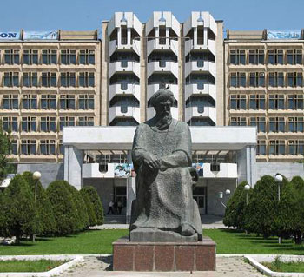
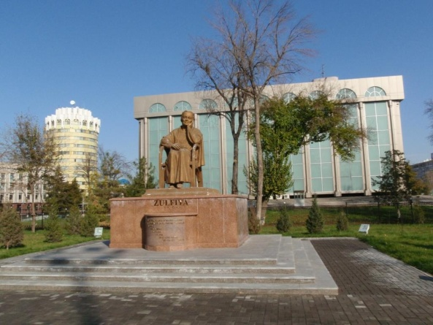
Имена существительные в Р.п. с предлогами у, около, возле.
Интервью Анвара
- Где находится памятник любимой узбекской поэтессе Зульфие?
-Этот памятник стоит возле музея искусств.
- А вы знаете имя скульптора?
- Равшан Миртаджиев. Около Ташкентского государственного технического университета стоит памятник Беруни. Это тоже его работа.

Slide 11
Чтобы сказать, где находится предмет (nimaning oldida, yonida, yaqinida), нужны существительные в родительном падеже с предлогами у, возле, около, недалеко от.
у
около
возле
недалеко от
позади
вокруг
старого парка
синего озера
спортивной школы
последней станции
новых домов
Где?

Slide 12
Упражнение 1
Ответьте кратко на вопросы по образцу.
Где находится музей? – Возле дома (сад, парк, университет, стадион, сквер).
Где можно найти газетный киоск? - Около школы, (больница, поликлиника, остановка).
Где стоит памятник? – У входа в музей (въезд в город, здание театра, вокзал).
! Чтобы сказать, где находится предмет, нужны существительные в родительном падеже с предлогами у, возле, около, недалеко от.

Slide 13
Проверьте!
Где находится музей? – Возле дома, возле сада, возле парка, возле университета, возле стадиона, возле сквера.
Где можно найти газетный киоск? - Около школы, около больницы, около поликлиники, около остановки.
Где стоит памятник? – У входа в музей , у въезда в город, у здания театра, у вокзала.

Slide 14
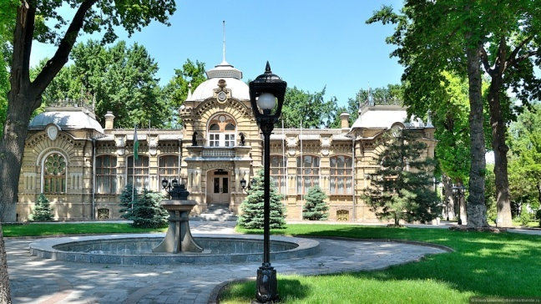
Упражнение 2
Прочитайте текст. Правильно поставьте окончания существительных в родительном падеже.
Музей искусств Узбекистана
был основан в 1918 году.
Вначале коллекция картин,
скульптуры и фарфора
находилась в доме князя
Романова недалеко от сквер…
Амира Темура. У вход… во дворец
лежали олени с ветвистыми рогами.
Вокруг дом… был тенистый сад.

Slide 15
проверим
Музей искусств Узбекистана
был основан в 1918 году.
Вначале коллекция картин,
скульптуры и фарфора
находилась в доме князя
Романова недалеко от сквера
Амира Темура. У входа во дворец
лежали олени с ветвистыми рогами.
Вокруг дома был тенистый сад.

Slide 16
ы
В залах у стен… стояли низкие диваны. Около картин… известных мастеров висели бухарские ковры и драгоценное оружие. Князь завещал свою коллекцию Ташкенту.
Новое здание Государственного музея изобразительных искусств находится недалеко от институт… востоковедения. Недалеко от музе… – проспект Амира Темура.
ы
а
я

Slide 17
я
Напротив здани… находится памятник Зульфие.
В музее много картин известных зарубежных мастеров. Возле картин... И.Шишкина и И.Айвазовского можно увидеть прекрасные пейзажи Урала Тансыкбаева. Недалеко от портрет… дочери И.Е.Репина смотрят на нас «Подруги» и «Девушка с дутаром» Павла Бенькова. Возле картин… Усто Мумина – полотна Николая Карахана и Фалька. Вокруг музе… всегда группы туристов.
ы
а
ы
я

Slide 18
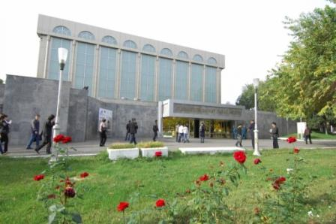
Музей искусств Узбекистана

Slide 19
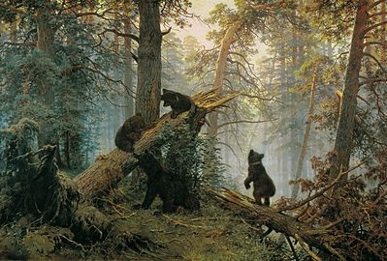
Шишкин. «Утро в сосновом бору»

Slide 20
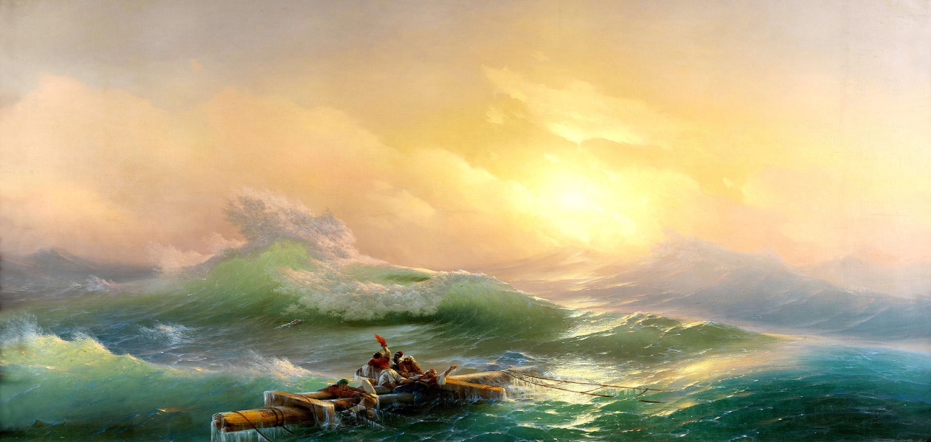
Айвазовский. «Девятый вал»

Slide 21
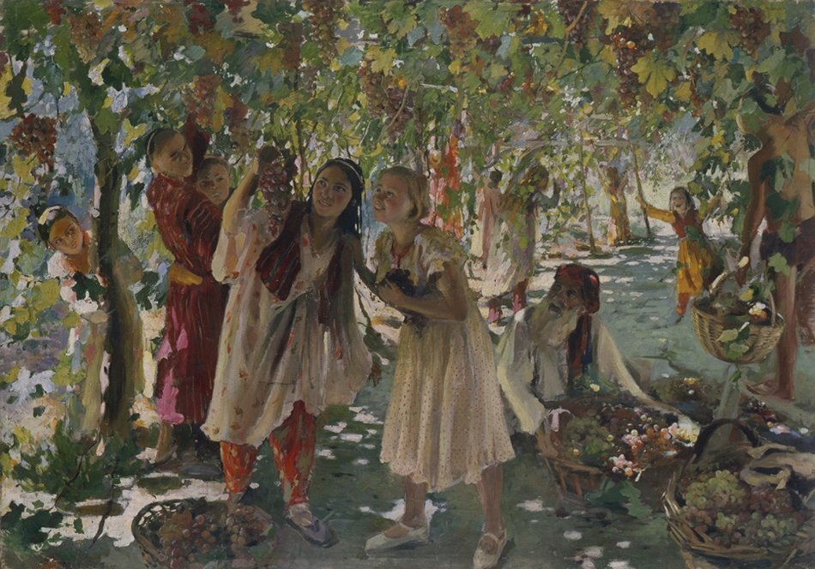
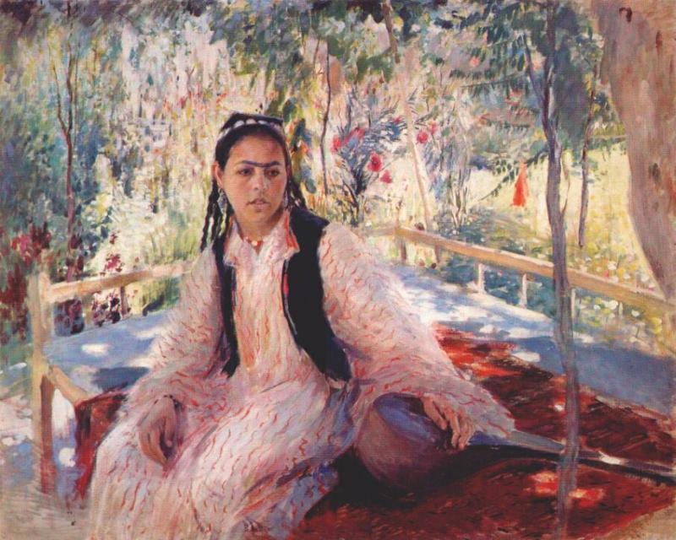
Павел Петрович Беньков

Slide 22
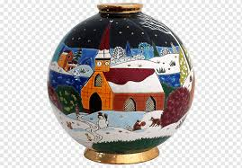
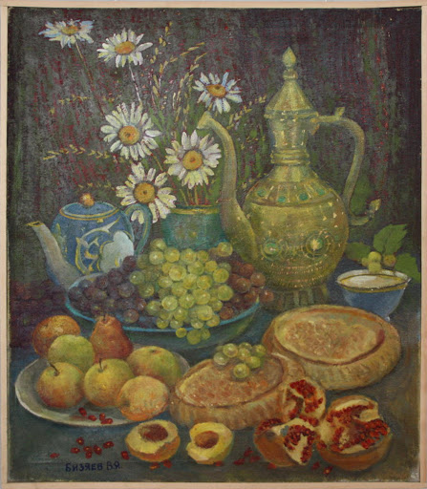
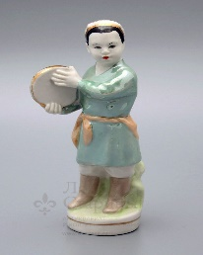
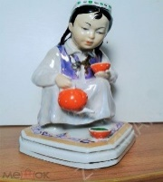
Упражнение 4
Поговорите с друзьями об искусстве. Задать вопросы и ответить на них поможет таблица.
Образец: - Где находятся фарфоровые статуэтки?
- Они стоят вокруг керамической вазы.
- А! Я вижу! Это как раз возле чудесного натюрморта.

Slide 23
Рассмотрим таблицу
кто? что? | что делает? | где?
Музей искусств Выставка керамики Картинная галерея Художник Портрет матери Фарфоровые статуэтки Мраморная статуя | находится стоят располагается растёт живёт висит открывается | у возле около недалеко от вокруг позади напротив | городского сквера старинного здания горного пейзажа нашего дома керамической вазы входа в музей чудесного натюрморта

Slide 24
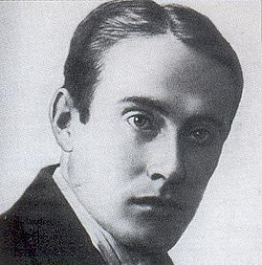
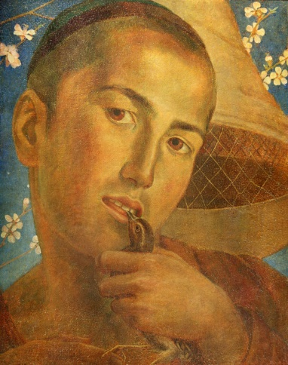
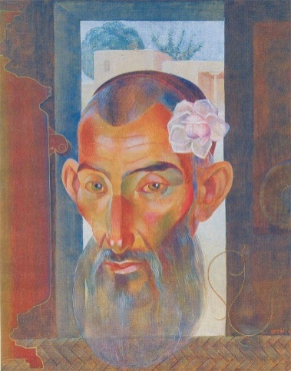
Усто Мумин - Александр Николаев

Slide 25
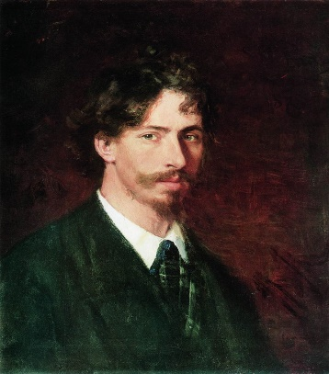
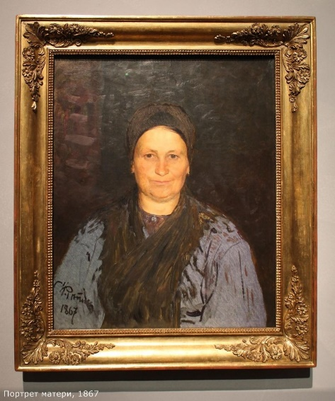
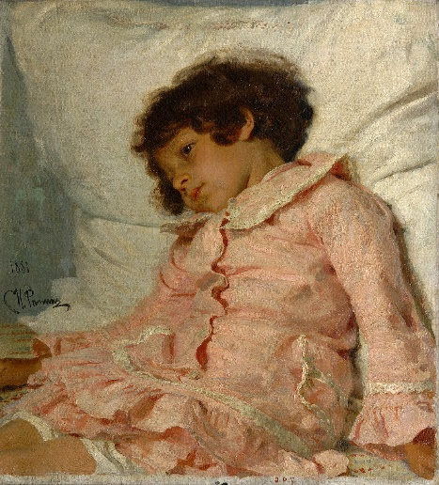
Илья Репин «Портрет матери»

Slide 26
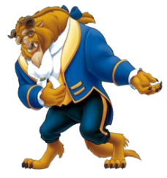
Как вежливо спросить о местонахождении предмета?
Где находится (располагается) музей?
Где висит пейзаж (стоит памятник)?
лежит экспонат?
Где можно найти картины Усто Мумина?
Где тут у вас буфет?

Slide 27
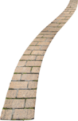
Где растут деревья?
у дома
около дома
вокруг дома
позади дома
недалеко от дома
напротив дома

Slide 28
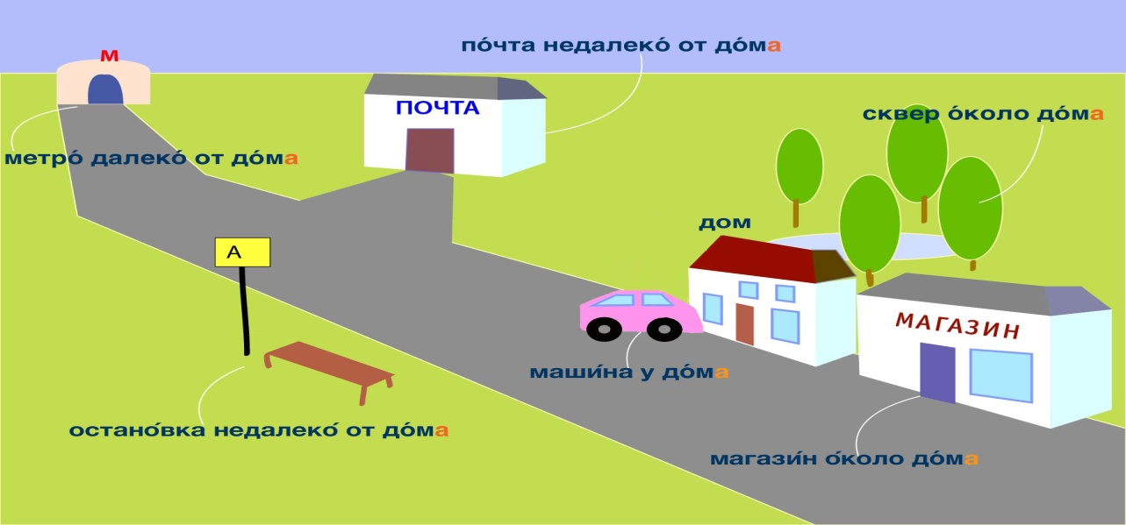
Что где находится?

Slide 29
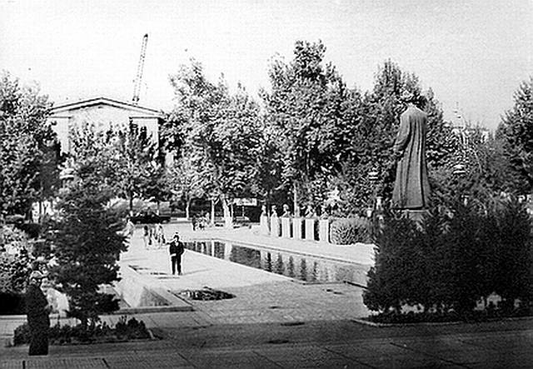
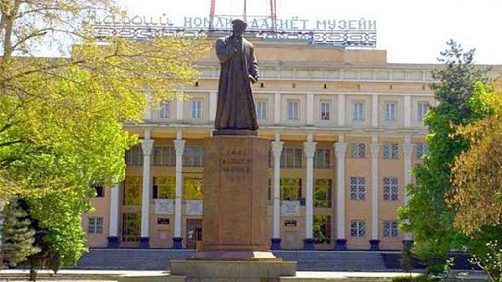
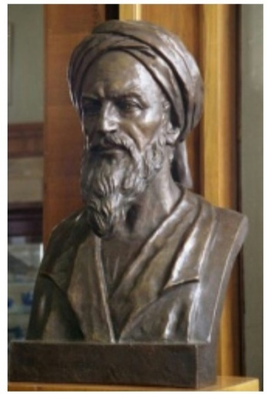
Упражнение 6
Расскажите по-русски, где что находится.
Muzey oldida buyuk shoir va adiblarning byustlari hamda Navoiyning haykali o‘rnatilgan.
Перед музеем находятся бюсты великих поэтов и писателей и поставлен памятник Навои.
Maktabimiz yonida katta bino qurildi.
Возле школы построили большое здание.
Shkaf deraza yonida turibdi. Uyimiz yonida muzey bor. Shaxar yaqinidan daryo o‘tadi.

Slide 30
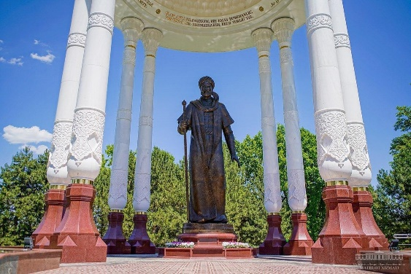
В Ташкенте открылась Аллея литераторов
Были установлены памятники таким выдающимся мастерам пера, как Бабур, Огахи, Бердах, Мукими, Фуркат, Бехбуди, Авлони, Чулпан, Кадыри, Толепберген Кайипбергенов, Ибрайим Юсупов, Александр Файнберг.

Slide 31
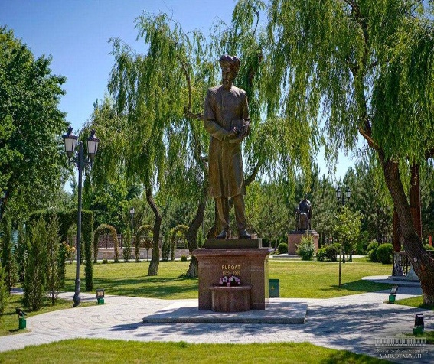
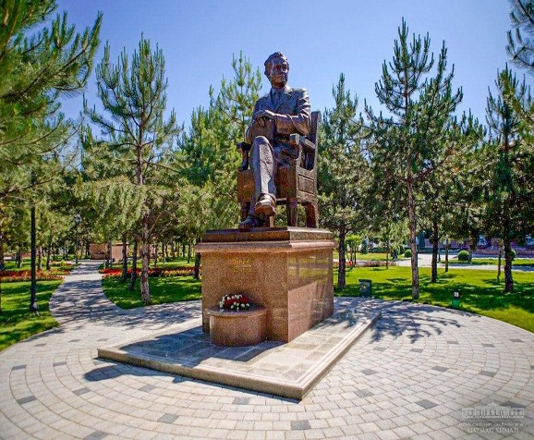

Slide 32
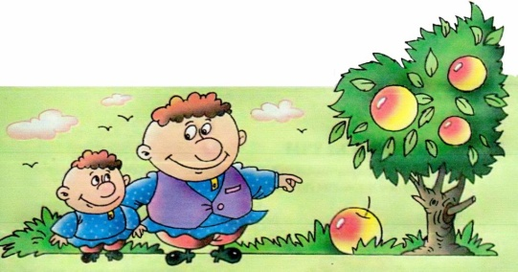
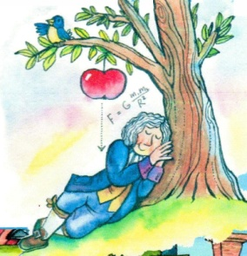
Пословицы и поговорки
Яблоко от яблони недалеко падает.
Какой садовник, такие и яблочки.

Slide 33
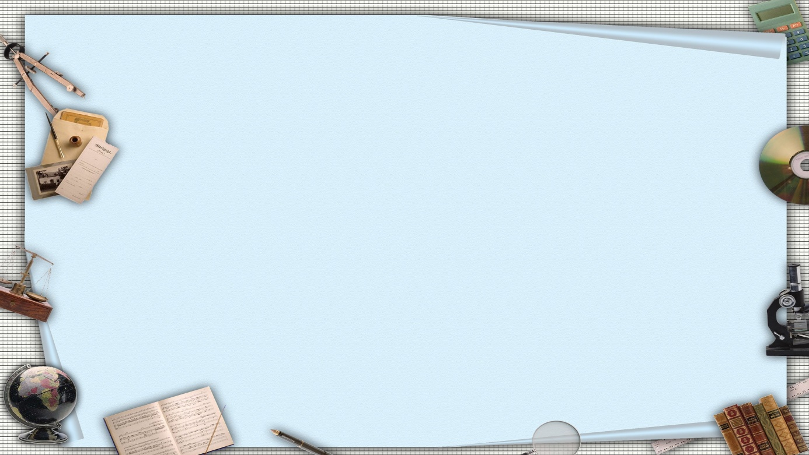
Задание для самостоятельного выполнения
Выполнить упражнение 7,8
На странице 53.
Прочитать рубрику «С русским языком вокруг света».
Выучить пословицы.

